Slide 1
Új molekuláris biológiai módszerek
Expressziós rendszerek
2016

Slide 2
Fontosabb lépések:
1. Teljes hosszúságú cDNS klónozása
expressziós vektorba.
2. Fehérje termeltetése:
Erős vagy gyenge,
konstitutív, vagy indukálható promoter
Termeltetés a citoplazmába/organellumba/
médiumba
3. Fehérje vizsgálata:
In vivo, vagy in vitro.
Speciális domének detektáláshoz, tisztításhoz,
oldhatósághoz

Slide 3
Fehérjeexpresszió baktériumban
Olcsó gyors, nagy mennyiség
Hiányzó (?) glikoziláció, sok rosszul oldódik
Megfelelő törzs kiválasztása
BL-21: Proteáz deficiens
Fokozott expresszió: T7 RNS-polimeráz
Expressziós vektor részei:
Antibiotikum rezisztencia
Promóter, és hozzá kapcsolódó régiók
MCS
Fúziós peptid/fehérje szekvenciák
STOP kodon (3x)

Slide 4
Fúziós peptidek/szekvenciák
Tisztításhoz:
Maltose-Binding Protein (MBP, 42,5 kDa):
Amilóz, maltóz
Glutathione-S-transferase (GST):
Glutation
6xHis-tag:
Ni-NTA (nitril-triacetát), imidazol
Epitop tag-ek felismeréshez:
FLAG (oktapeptid: DYKDDDDK)
Myc (oktapeptid: EQKLISEEDL)
Haemagglutinin (HA)-tag (dekapeptid)
V5-tag (Simian Virus 5, 14 AA peptid:
GKPIPNPLLGLDST)
Riporter gének:
Luciferase (luciferin)
Green fluorescent protein (GFP)

Slide 5
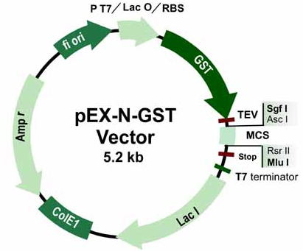
Bakteriális expressziós vektor
fúziós
tag
proteáz
hasítóhely

Slide 6
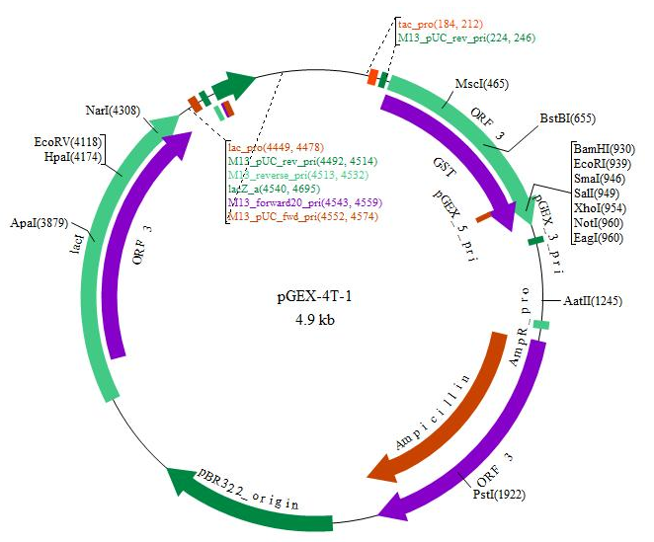

Slide 7
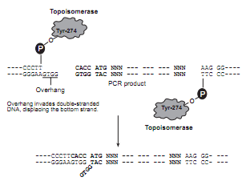
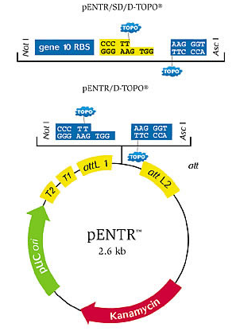

Slide 8
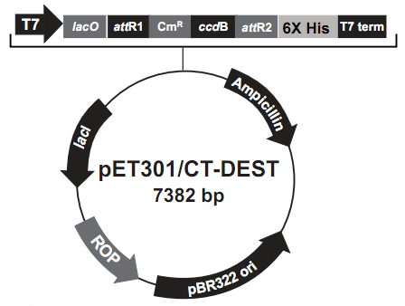
DNS topoizomerázt
Gátol (letális)
kloramfenikol
rezisztencia gén
rekombinációs
helyek
Rekombinációs reakció
in vitro:
Donor vektor
Akceptor vektor
„Clonase” enzim
Utána transzformáció

Slide 9
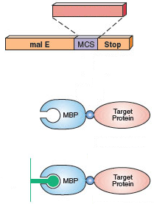



Az MBP-fúziós protein
MBP
génje
célfehérje gén
fúziós „tag”
célfehérje
amilóz
oszlop
elúció
maltózzal
emésztés
specifikus
proteázzal

Slide 10
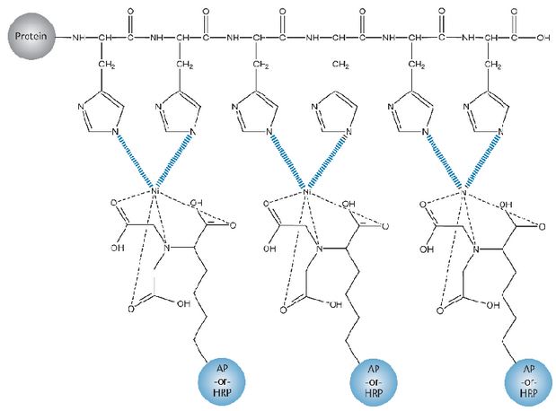

Slide 11
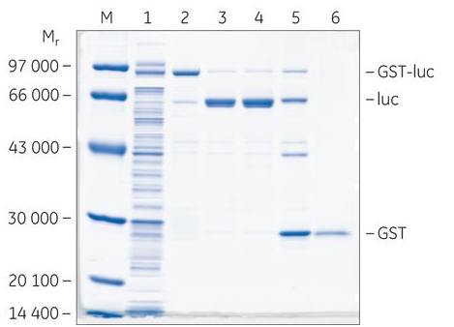
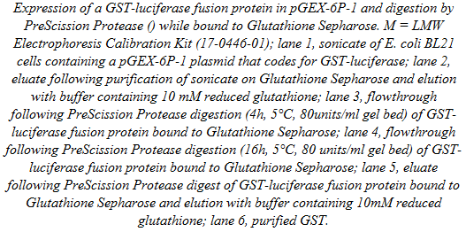
PreScission™ Protease
(-GST)
Thrombin
Factor Xa

Slide 12
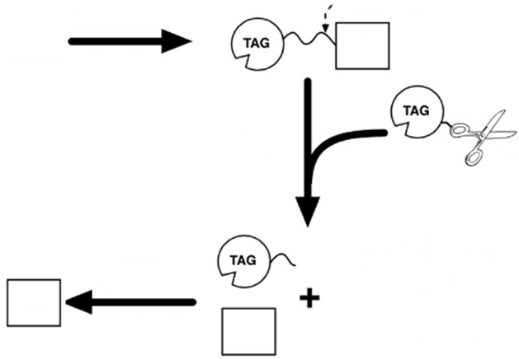

Emésztés rekombináns proteázzal
hasítóhely
affinitás
kromatográfia
fehérje
extraktum
tisztított
fúziós fehérje
elúció
proteázos
emésztés
fúziós proteáz
tisztított
termeltetett
fehérje
affinitás
kromatográfia
felülúszó

Slide 13
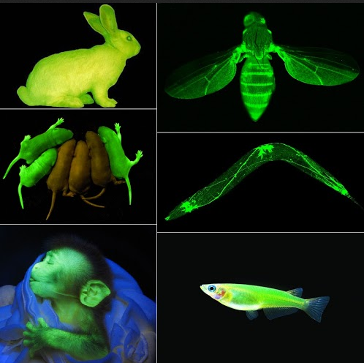
GFP-termelő transzgénikus állatok

Slide 14
Fehérjék izolálása, tisztítása
Középső log-fázis
Indukció (IPTG), 2-6 óra
Cf, szuszpendálás PBS-ben
Proteáz inhibítorok
Lizozim, detergens, nukleázok, szonikálás,
vortex, fecskendő
Rázatás hidegben ligandos gyantával
Mosás
Eluálás, vagy emésztés

Slide 15
Tisztítás inclusion body-ból
Szolubilizálás:
5-8 M Guanidin-HCl
6-8 M UREA
SDS
Alacsony/magas pH
Acetonitril/propanol keverék
French press, szonikálás
Fehérje renaturálása:
Dialízis (akár több lépés), gélszürés
Gyenge detergensek, ox./red. glutation, DTT,
fémionok, aminosavak, PEG, glikol, szacharóz,
foszfolipidek

Slide 16
Fehérjeexpresszió élesztőben
Gyors szaporodás
Oxigén hiányában is működhet
Viszonylag olcsó
Nagy mennyiségű fehérje
Szabályozható termeltetés (szekréció!)
Jól karakterizált poszttranszláció, eukariota fe-
hérjékhez ideális
Pichia pastoris, Pichia methanolica

Slide 17
Pichia pastoris expresszió
Alkohol oxidáz: AOX1 erősen szabályozott:
glükóz gátol, metanol indukál
Glicerin tápanyagnak expresszió előtt
Főleg N-glikoziláció, nincs hiperglikoziláció
Nincs 1,3 glikán: nem immunogén
Kevés saját szekretált fehérje
ADE2 mutáns: szelekció, rózsaszín telepek a
felszaporodó köztes termék miatt
Proteáz knockout törzsek

Slide 18
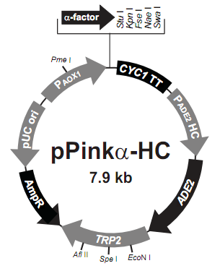

Slide 19
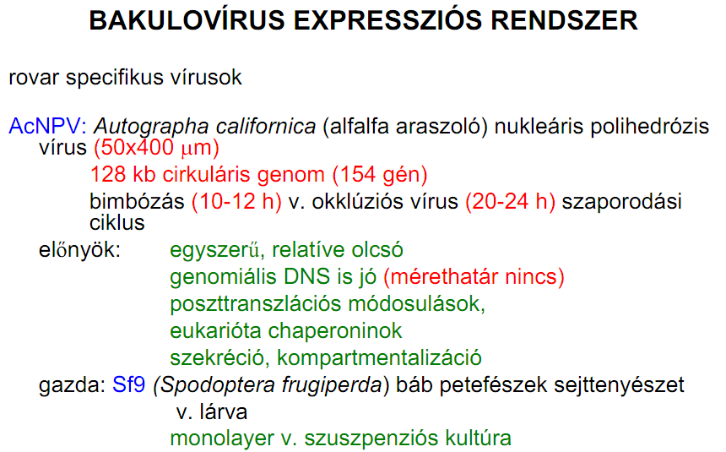

Slide 20
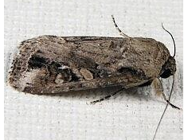
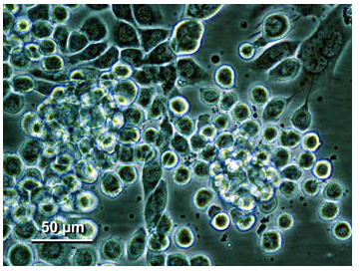
27-28ºC
pH: 6,1-6,4
Grace’s insect cell culture medium
Transzfekció, majd vírusok gyűjtése: P1, P2 (P3)
Expresszió szérum (és állat) mentes médiumban
(max: 0,1-0,5% FBS, vagy BSA, proteázmentesítéshez
Spodoptera frugiperda
Sf9, Sf21

Slide 21
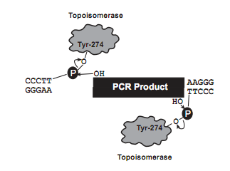
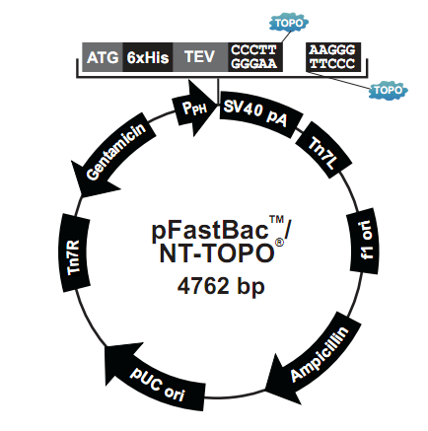
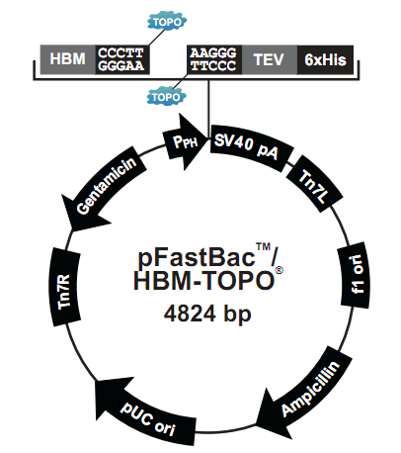
Honeybee melittin signal
Tobacco etch virus protease

Slide 22
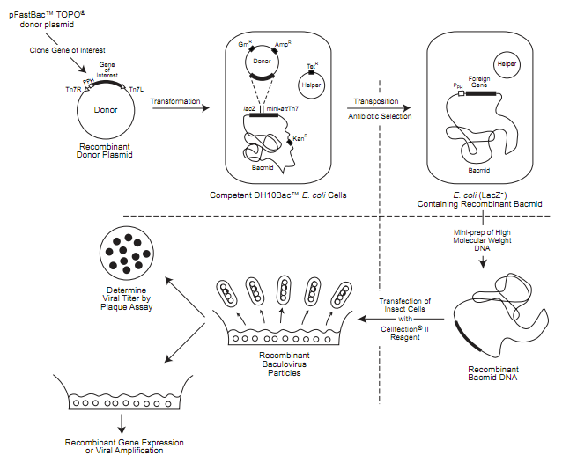
Ellenőrzés: PCR
Transzpozáz
50 µg/ml kanamycin
7 µg/ml gentamicin
10 µg/ml tetracycline
100 µg/ml Bluo-gal
40 µg/ml IPTG
Ellenőrzés: PCR

Slide 23
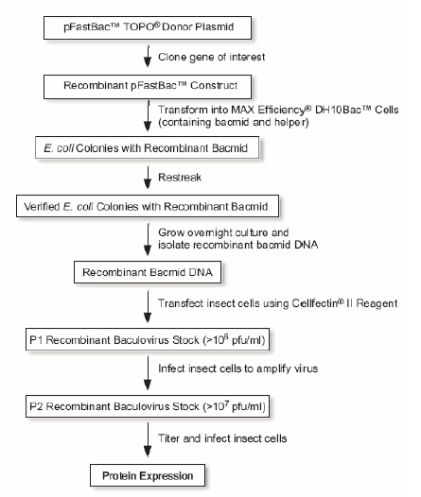

Slide 24
Emlős expressziós rendszerek
Megfelelő poszt-transzláció:
Glikoziláció, S-S hidak, foszforiláció, stb.
Vektorok összetétele:
Replikációs origó
Emlős promóter/enhancer, terminátor szekv. AATAAA
Kozak szekvencia: Transzláció iniciáció (A/GxxAUGG)
Primer, vagy immortalizált sejtek:
HELA, COS, HEK-293, NIH-3T3, stb.
Tranziens (24-80 h), vagy stabil klónok, alacsony
expresszió

Slide 25
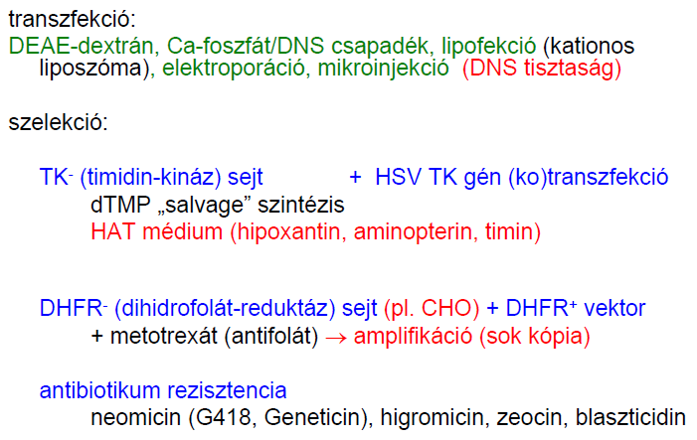

Slide 26
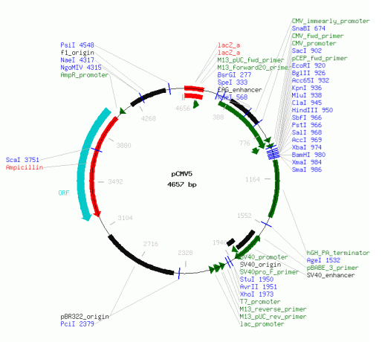

Slide 27
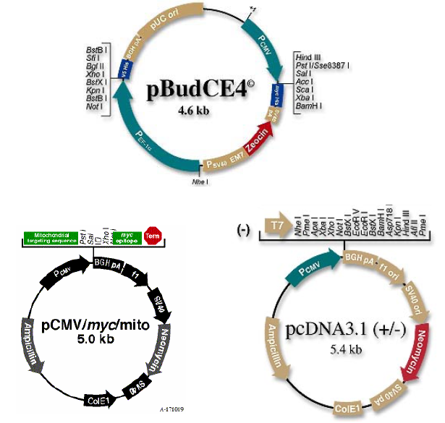

Slide 28
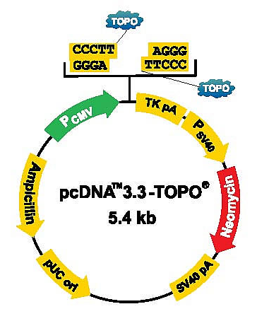

Slide 29
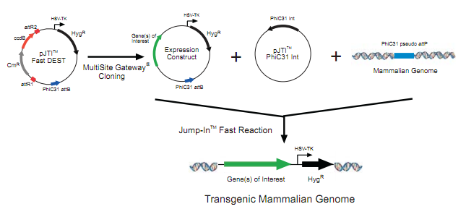
Stabil klónok előállítása
Rekombinációs helyek
Integráz gén
Integrációs hely

Slide 30
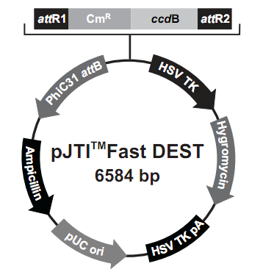
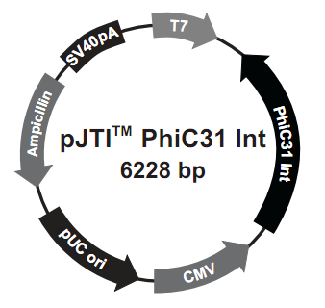
Beépülő plazmid
Helper plazmid
Genomba
integrálódás
helye

Slide 31
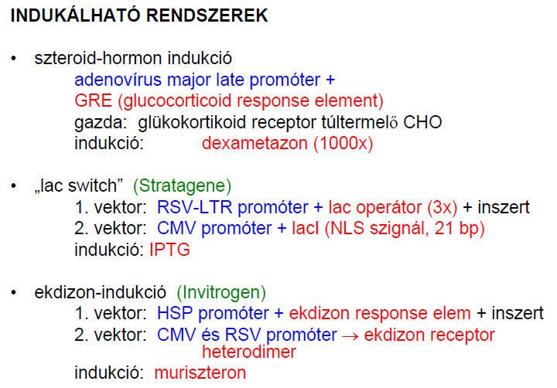

Slide 32
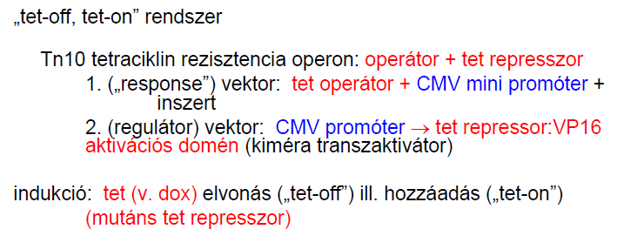

Slide 33
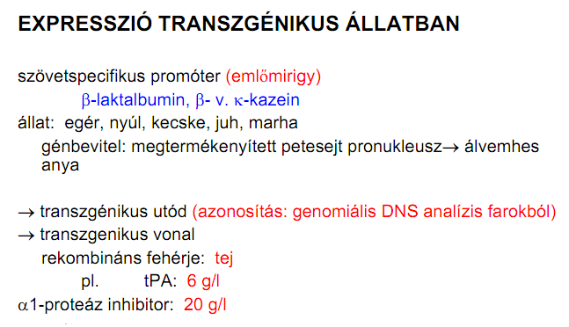

Slide 34
Sejtmentes expresszió
Transzkripció és transzláció 1 csőben
Kevés, de gyors
Könnyű tisztítani
E. coli, búzacsíra, nyúl retikulocita
+ K, Mg, aminosavak, kreatin-foszfát/kreatin-
foszfokináz (vagy PEP/piruvát kináz E. coli esetében),
ATP, stb.

Slide 35
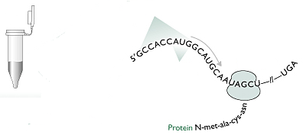

In vitro transzláció
DNS-templát
Kozak-szekvencia
mRNS
transzláció
START-
kodon
riboszóma
transzláció
ellenőrzése
- DNS
+ DNS
SDS-PAGE

Slide 36
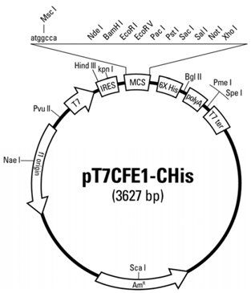
Vektor in vitro transzlációhoz

Slide 37
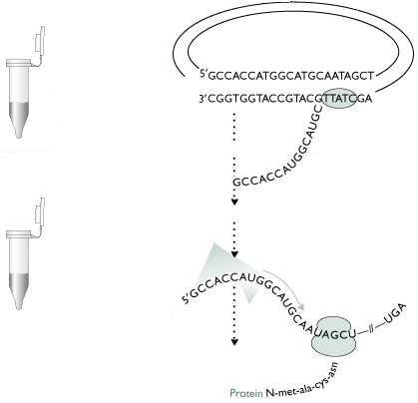
Egymást követő in vitro reakciók
DNS-templát
cDNS
transzkripció
RNS-polimeráz
1-2 µl termék
továbbvitele
a transzkriptumból
transzkripció
transzláció
Kozak-szekvencia
transzláció
START-
kodon
mRNS
transzláció
ellenőrzése
riboszóma
- DNS
+ DNS
SDS-PAGE

Slide 38
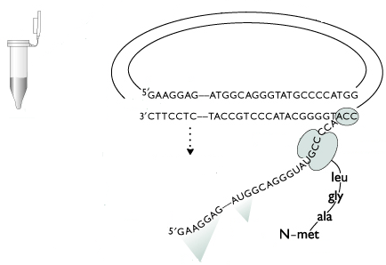
Egyidejű transzkripció és transzláció
DNS-templát
cDNS
transzláció
ellenőrzése
RNS-polimeráz
transzkripció, transzláció
riboszóma
transzkripció,
transzláció
- DNS
+ DNS
mRNS
START-
kodon
Kozak-szekvencia
SDS-PAGE

